Slide 1
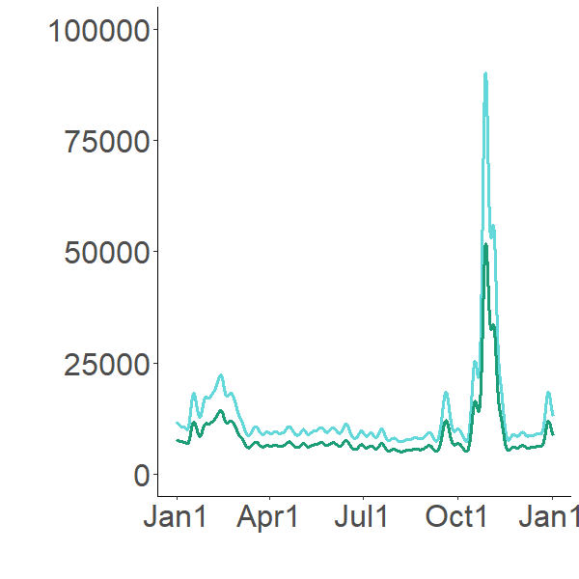
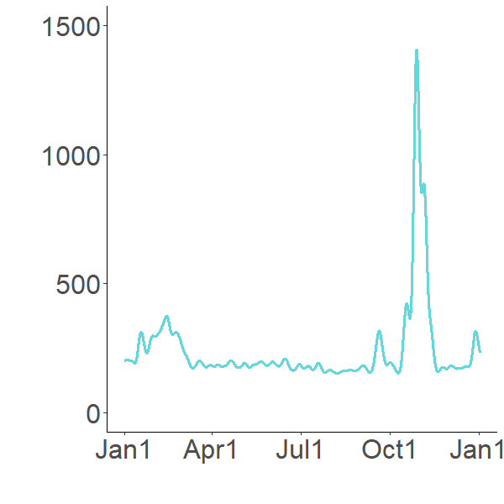
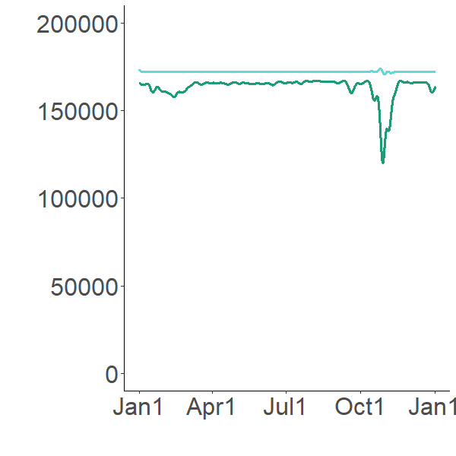
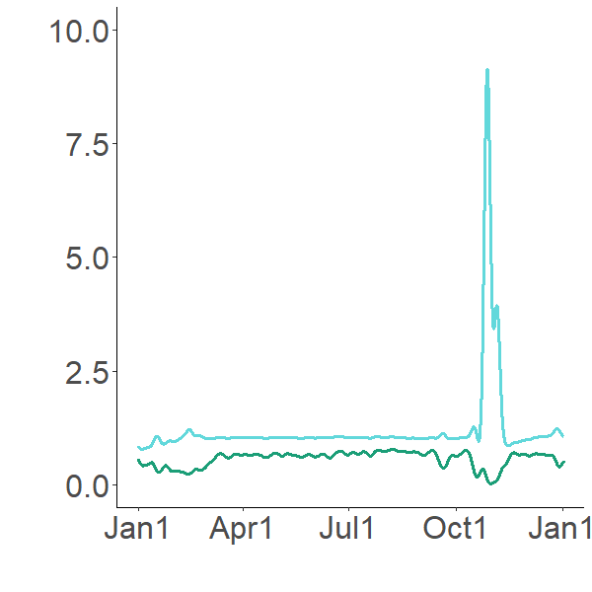
(A)
100,000
OP
FP
(B)
1,500
BL
75,000
1,000
50,000
Biomass
500
25,000
0
0
Jan1
Apr1
Jul1
Oct1
Jan1
Jan1
Apr1
Jul1
Oct1
Jan1
(C)
200,000
Prod
NP Prod
(D)
10
LO
TA
150,000
7.5
100,000
5
Biomass
50,000
2.5
0
0
Jan1
Apr1
Jul1
Oct1
Jan1
Jan1
Apr1
Jul1
Oct1
Jan1
Notes:
2003

Slide 2
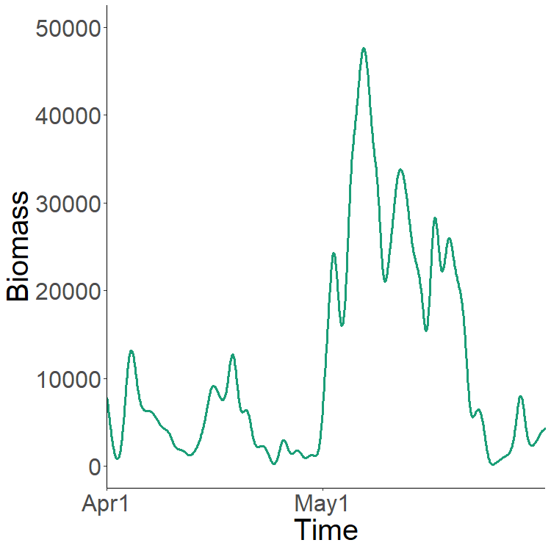
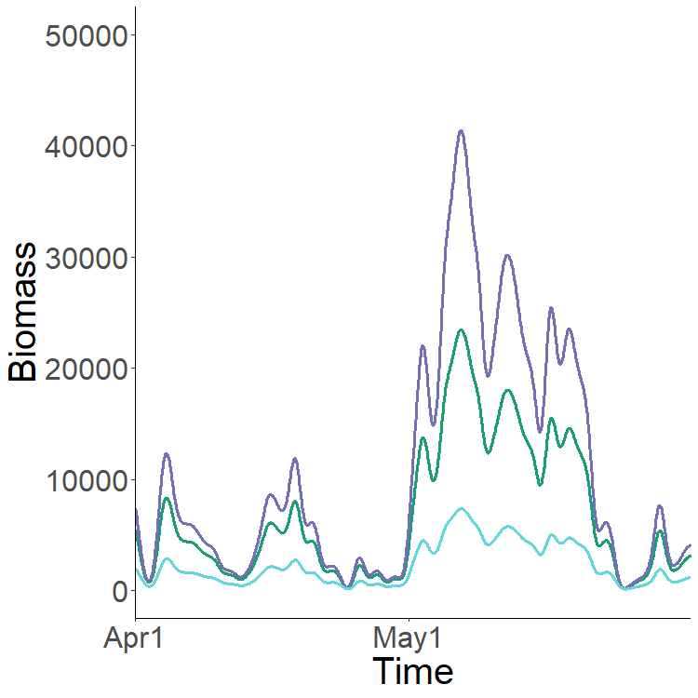
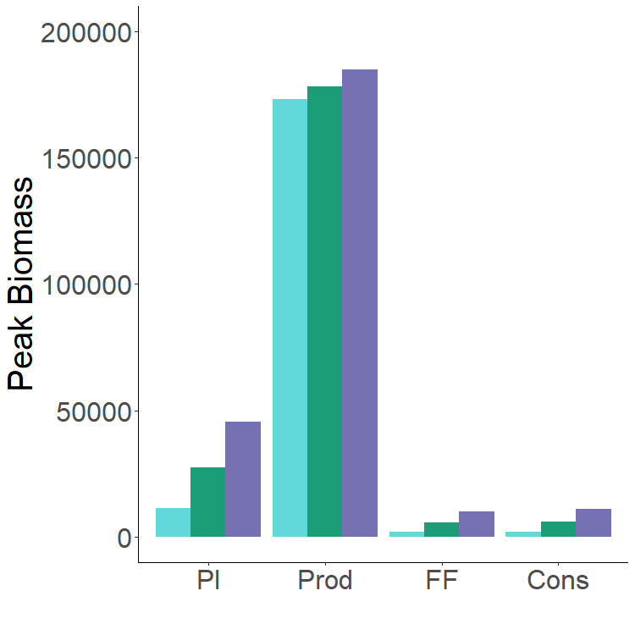
(A)
50,000
(B)
50,000
k_{mixing}
(C)
200,000
k_{mixing}
40,000
40,000
150,000
30,000
30,000
Offshore Phytoplankton Biomass
Foodweb Phytoplankton Biomass
Peak Biomass
100,000
20,000
20,000
50,000
10,000
10,000
0
0
0
Apr1
May1
Jun1
Apr1
May1
Jun1
FP
Prod
FF
Cons
updated fig3

Slide 3
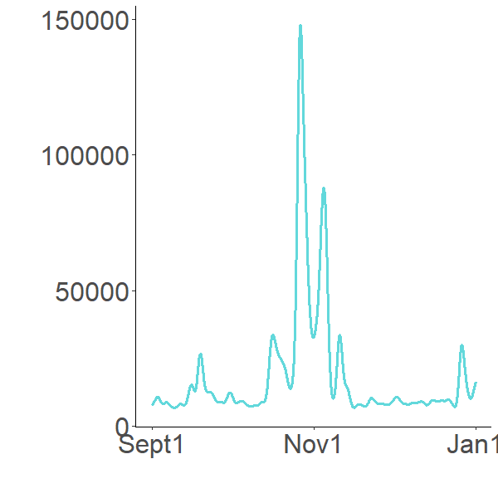
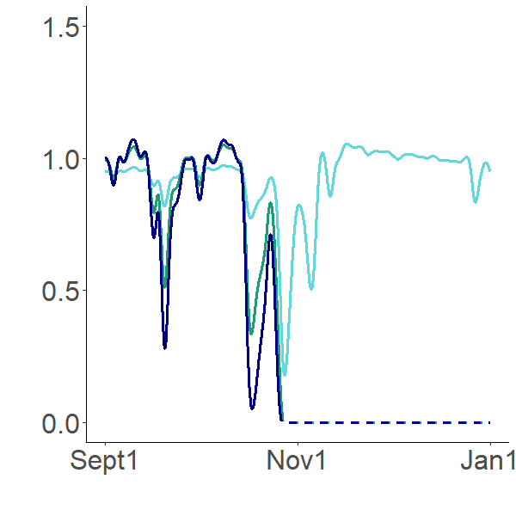
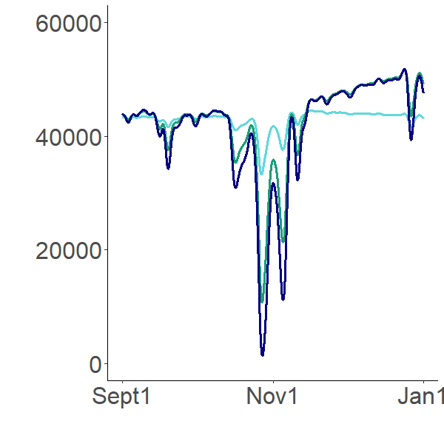
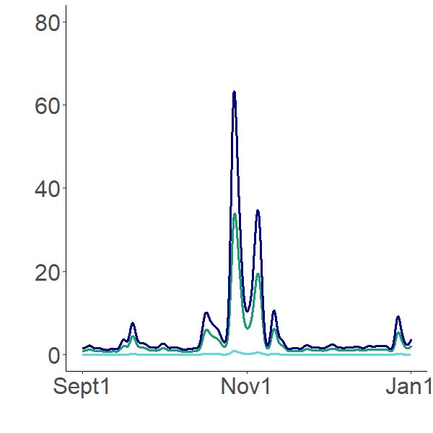
(A)
150,000
OP
(B)
1.5
k_{mixing}
0.1
1.0
10
100,000
1.0
Offshore Phytoplankton Biomass
Onchidella Biomass
50,000
0.5
0
0
Sept1
Nov1
Jan1
Sept1
Nov1
Jan1
(C)
60,000
k_{mixing}
0.1
1.0
10
(D)
80
k_{mixing}
0.1
1.0
10
60
40,000
40
Onchidella Resource Biomass
Onchidella Consumer Biomass
20,000
20
0
0
Sept1
Nov1
Jan1
Sept1
Nov1
Jan1
Notes:
2003

Slide 4
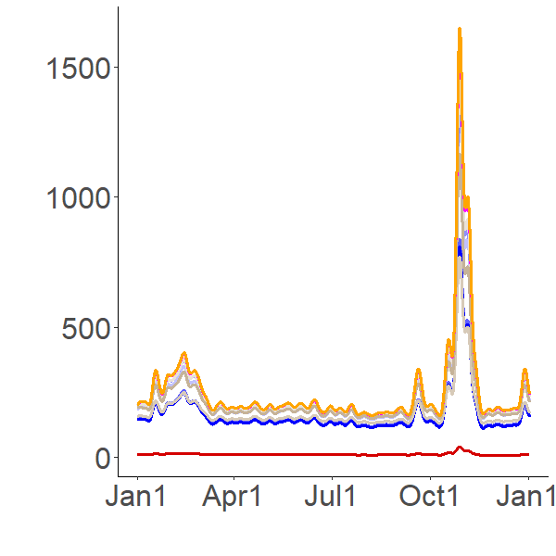
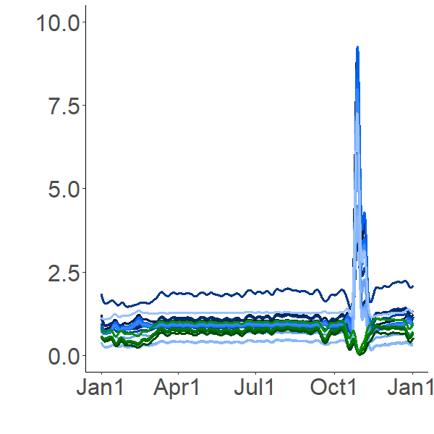
(A)
100,000
OP
FP
(B)
1,500
BL
absolute abundance
of all filter feeders
blue 5x barnacle
beige 3x mussel
fuchsia 1x worm
orange 1x tunicate
red 5x crabs
75,000
1,000
50,000
Biomass
500
25,000
0
0
Jan1
Apr1
Jul1
Oct1
Jan1
Jan1
Apr1
Jul1
Oct1
Jan1
(C)
200,000
Prod
NP Prod
(D)
10
LO
TA
absolute abundance
of all sea snails
blue 16x omnivore
green 4x herbivore
150,000
7.5
100,000
5
Biomass
50,000
2.5
0
0
Jan1
Apr1
Jul1
Oct1
Jan1
Jan1
Apr1
Jul1
Oct1
Jan1
additions to fig2?
or supplement
or omit
Notes:
2003

Slide 5
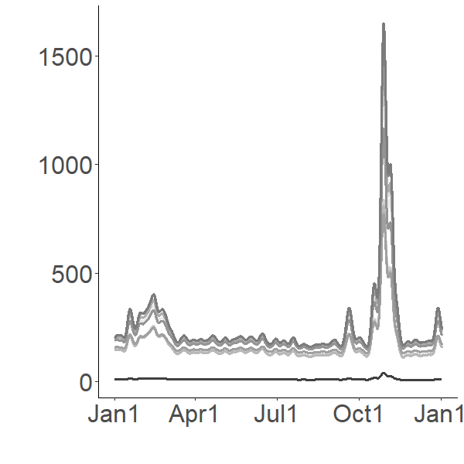
(A)
100,000
OP
FP
(B)
1,500
BL
absolute abundance
of all filter feeders
75,000
1,000
50,000
Biomass
500
25,000
0
0
Jan1
Apr1
Jul1
Oct1
Jan1
Jan1
Apr1
Jul1
Oct1
Jan1
(C)
200,000
Prod
NP Prod
(D)
10
LO
TA
absolute abundance
of all sea snails
blue 16x omnivore
green 4x herbivore
150,000
7.5
100,000
5
Biomass
50,000
2.5
0
0
Jan1
Apr1
Jul1
Oct1
Jan1
Jan1
Apr1
Jul1
Oct1
Jan1
additions to fig2?
or supplement
or omit
Notes:
2003

Slide 6
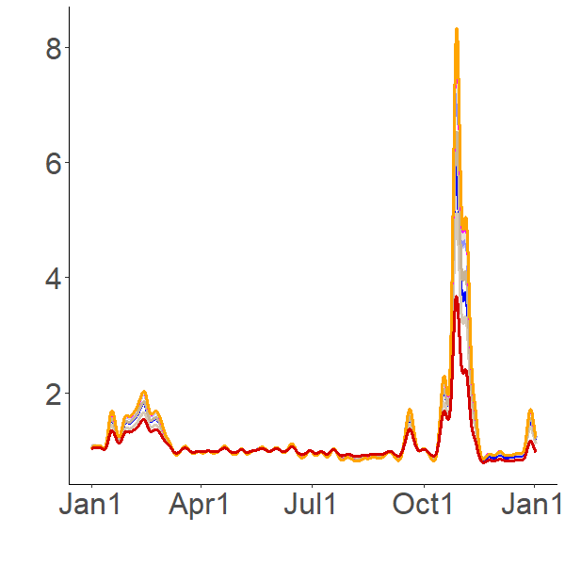
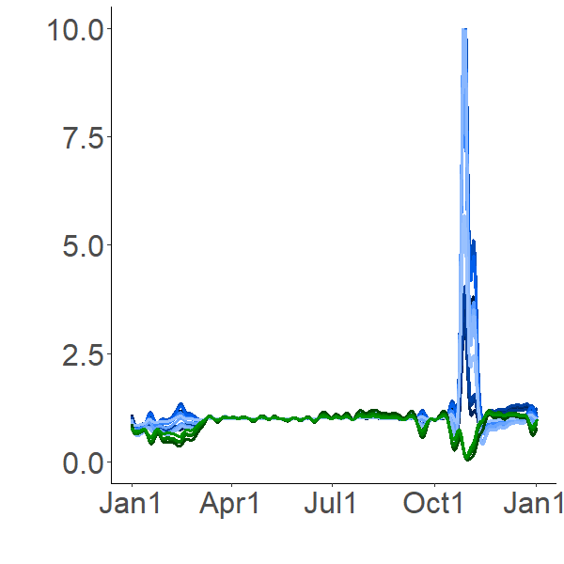
(A)
100,000
OP
FP
(B)
1,500
BL
fig2
relative abundance
of all filter feeders
blue 5x barnacle
beige 3x mussel
fuchsia 1x worm
orange 1x tunicate
red 5x crabs
75,000
1,000
50,000
Biomass
500
25,000
0
0
Jan1
Apr1
Jul1
Oct1
Jan1
Jan1
Apr1
Jul1
Oct1
Jan1
(C)
200,000
Prod
NP Prod
(D)
10
LO
TA
relative abundance
of all sea snails
150,000
7.5
100,000
5
Biomass
50,000
2.5
0
0
Jan1
Apr1
Jul1
Oct1
Jan1
Jan1
Apr1
Jul1
Oct1
Jan1
additions to fig2?
or supplement
or omit
Notes:
2003

Slide 7
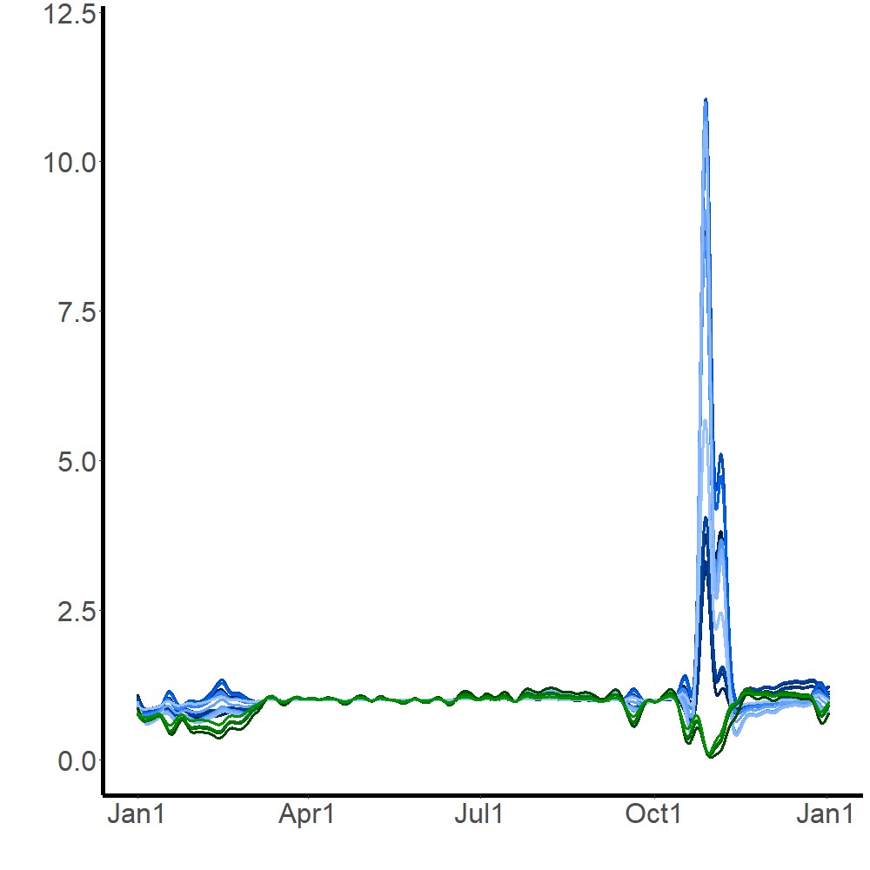
12.5
10
7.5
Relative Abundance
5
2.5
0
Jan1
Apr1
Jul1
Oct1
Jan1

Slide 8
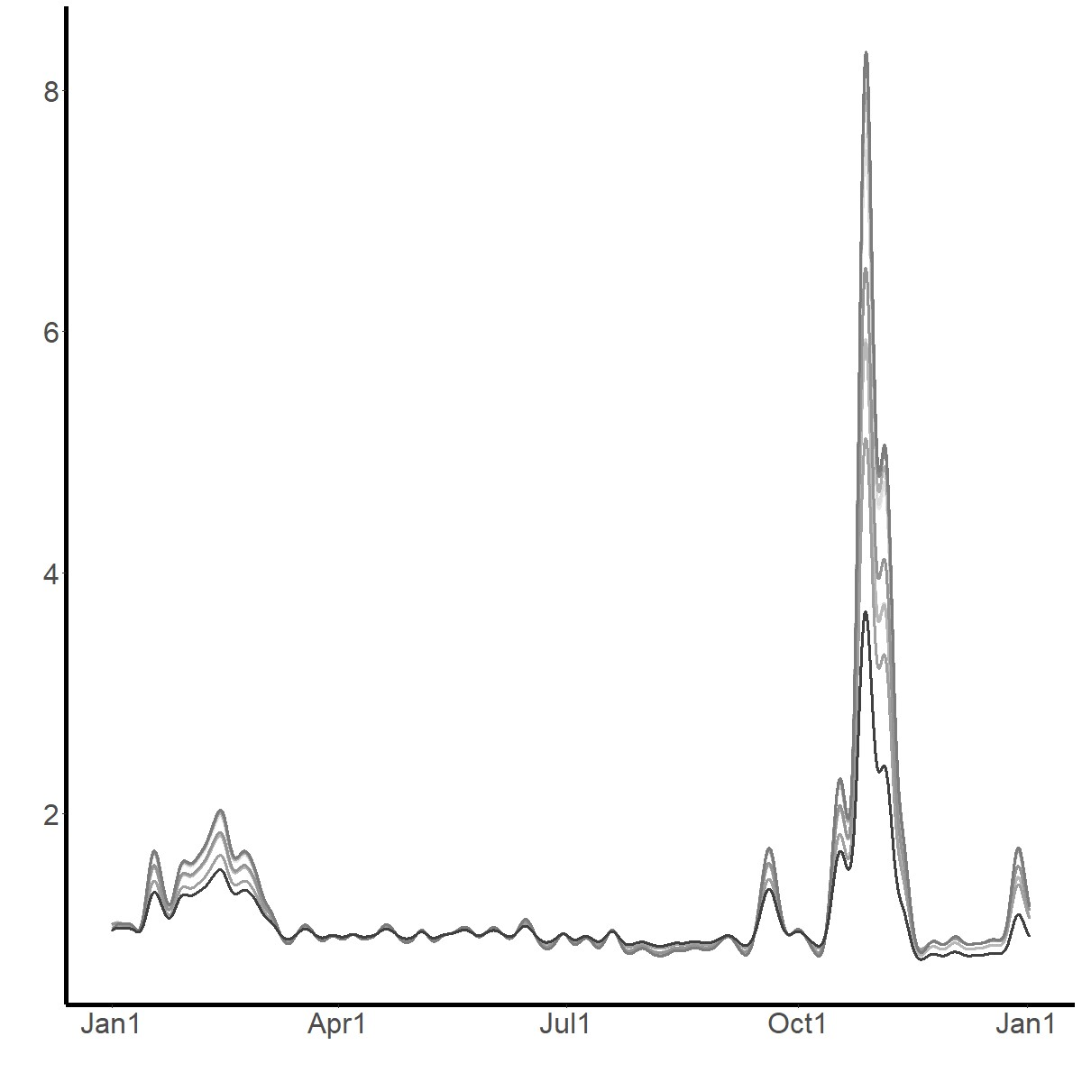
8
6
Relative Abundance
4
2
0
Jan1
Apr1
Jul1
Oct1
Jan1

Slide 9
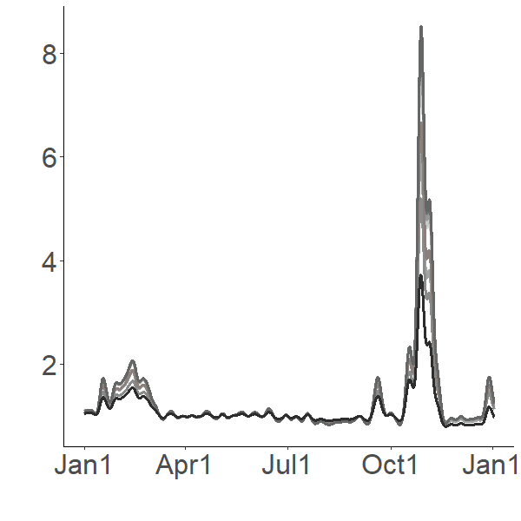
(A)
100,000
OP
FP
(B)
1,500
BL
fig2
relative abundance
of all filter feeders
75,000
1,000
50,000
Biomass
500
25,000
0
0
Jan1
Apr1
Jul1
Oct1
Jan1
Jan1
Apr1
Jul1
Oct1
Jan1
(C)
200,000
Prod
NP Prod
(D)
10
LO
TA
relative abundance
of all sea snails
150,000
7.5
100,000
5
Biomass
50,000
2.5
0
0
Jan1
Apr1
Jul1
Oct1
Jan1
Jan1
Apr1
Jul1
Oct1
Jan1
additions to fig2?
or supplement
or omit
Notes:
2003

Slide 10
(A)
150,000
OP
(B)
1.5
k_{mixing}
0.1
1.0
10
updated fig4
100,000
1.0
50,000
0.5
0
0
Sept1
Nov1
Jan1
Sept1
Nov1
Jan1
(C)
60,000
k_{mixing}
0.1
1.0
10
(D)
80
k_{mixing}
0.1
1.0
10
60
40,000
40
20,000
20
0
0
Sept1
Nov1
Jan1
Sept1
Nov1
Jan1
Notes:
2003

Slide 11
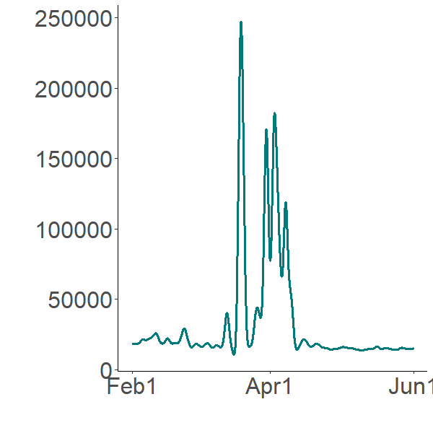
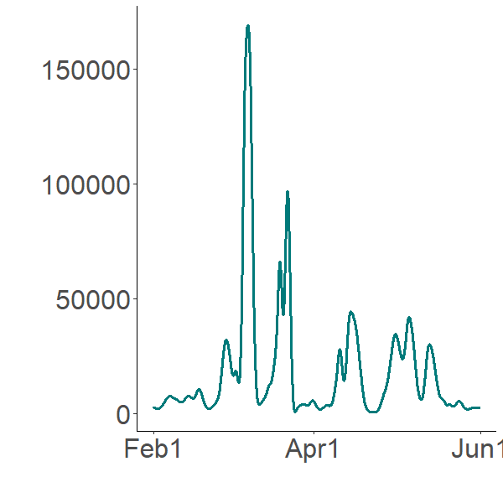
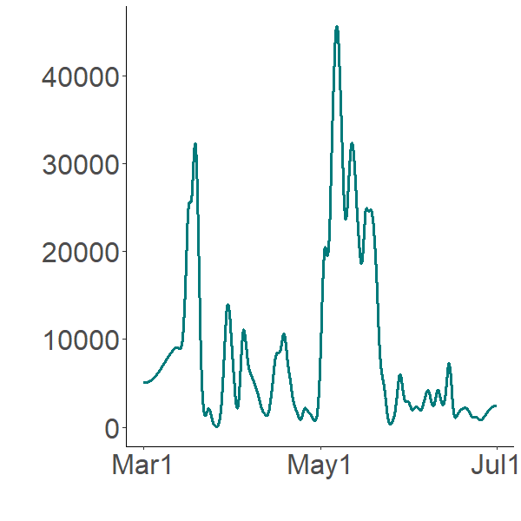
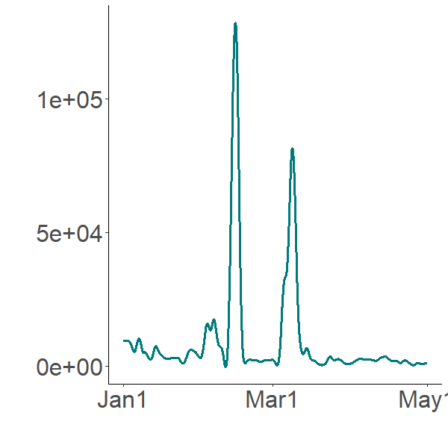
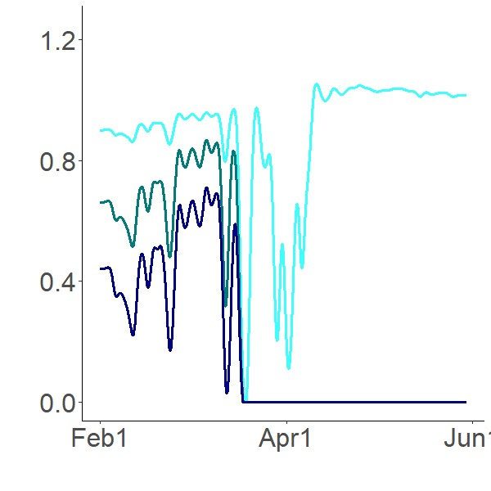
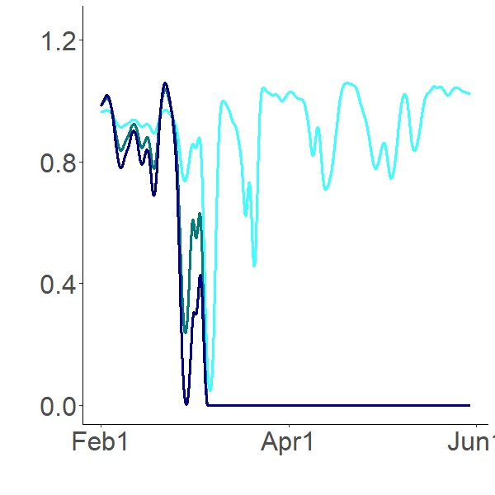
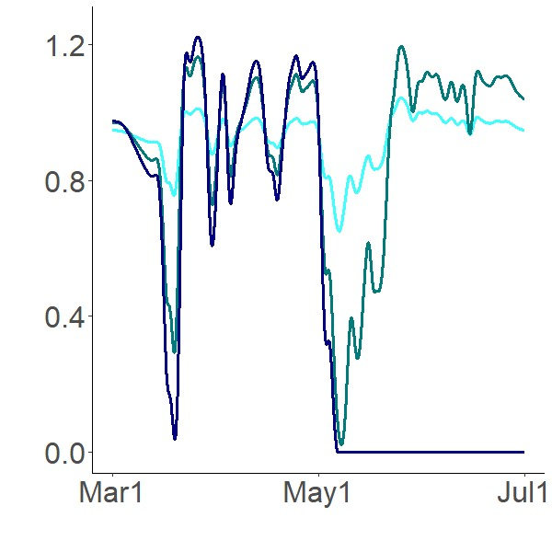
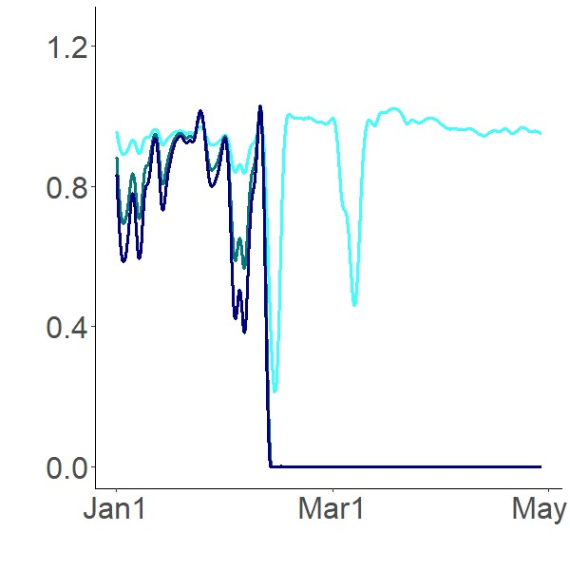
1999
2000
2001
2002
250,000
150,000
40,000
200,000
100,000
150,000
100,000
30,000
Offshore Phytoplankton Biomass
100,000
20,000
50,000
50,000
50,000
10,000
0
0
0
0
Feb1
Apr1
Jun1
Feb1
Apr1
Jun1
Mar1
May1
Jul1
Jan1
Mar1
May1
1.2
1.2
1.2
1.2
0.8
0.8
0.8
0.8
Onchidella Biomass
0.4
0.4
0.4
0.4
0
0
0
0
Feb1
Apr1
Jun1
Feb1
Apr1
Jun1
Mar1
May1
Jul1
Jan1
Mar1
May1
Notes:
2003

Slide 12
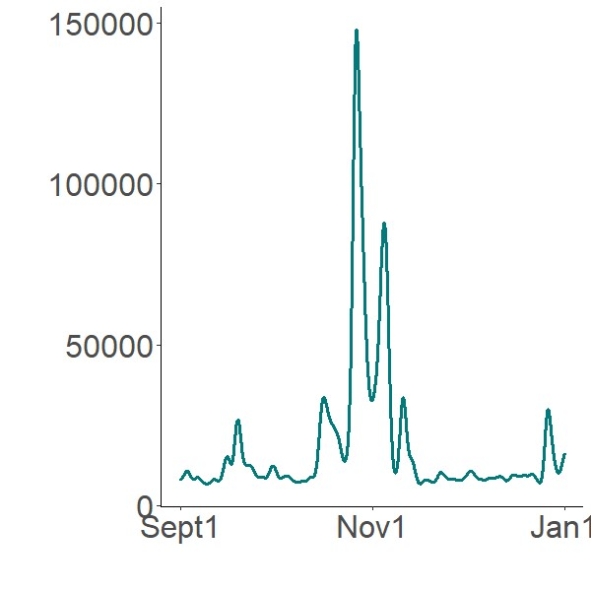
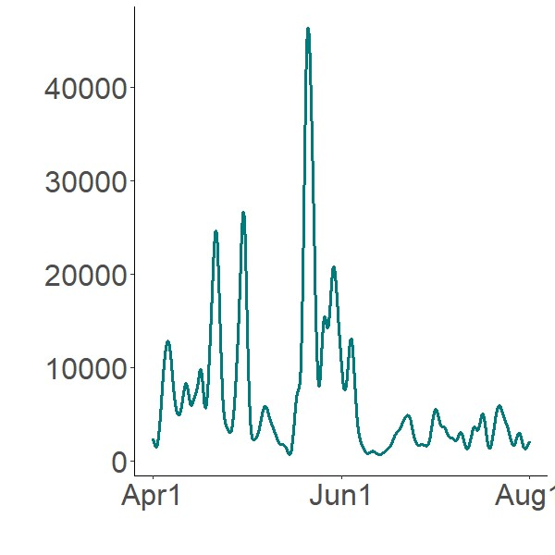
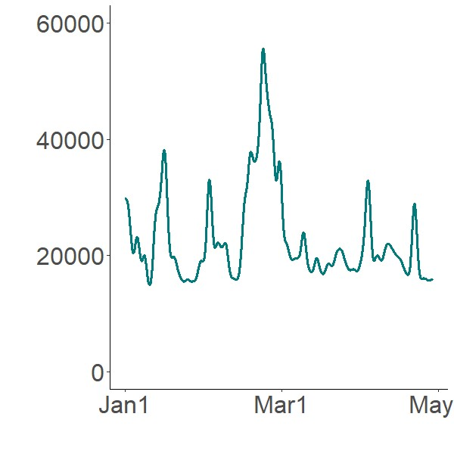
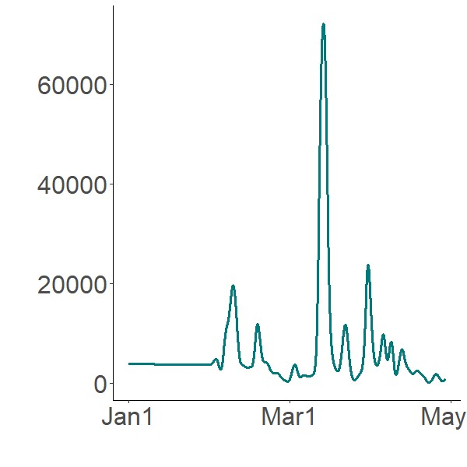
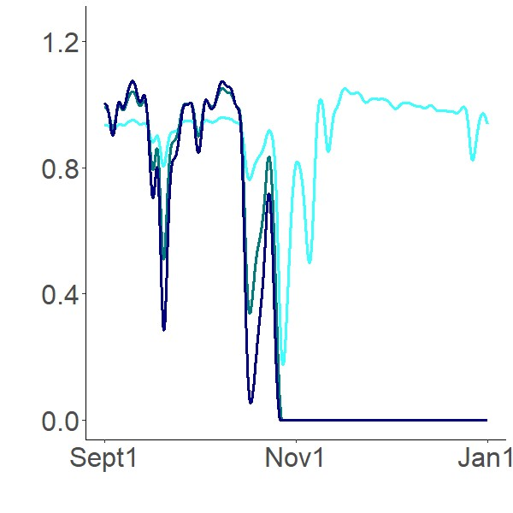
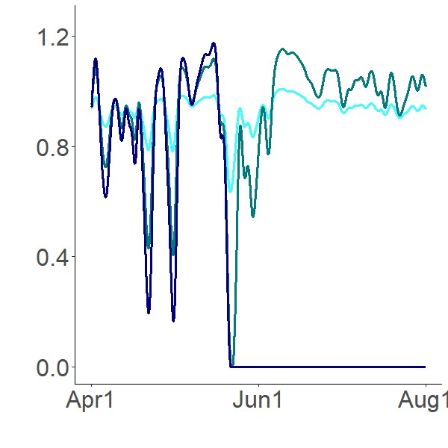
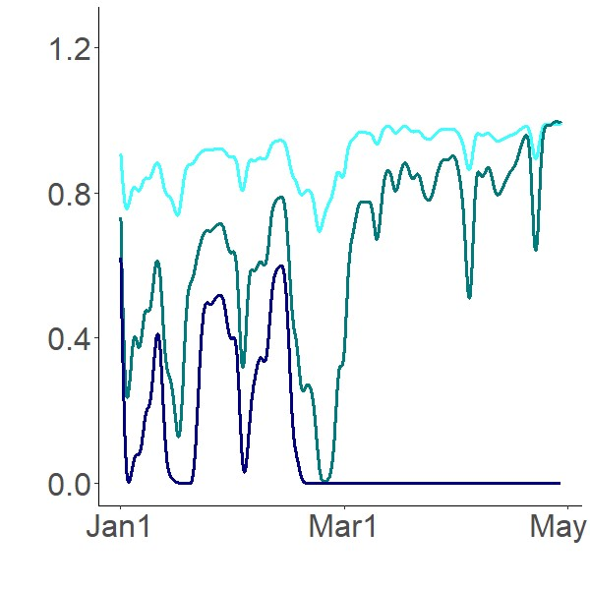
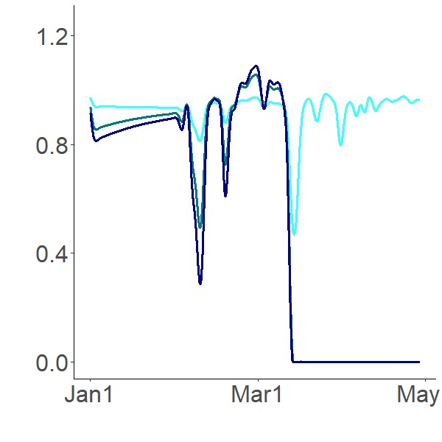
2003
2004
2005
2006
150,000
60,000
40,000
60,000
100,000
30,000
40,000
Offshore Phytoplankton Biomass
40,000
20,000
50,000
20,000
20,000
10,000
0
0
0
0
Sept1
Nov1
Jan1
Apr1
Jun1
Aug1
Jan1
Mar1
May1
Jan1
Mar1
May1
1.2
1.2
1.2
1.2
0.8
0.8
0.8
0.8
Onchidella Biomass
0.4
0.4
0.4
0.4
0
0
0
0
Sept1
Nov1
Jan1
Apr1
Jun1
Aug1
Jan1
Mar1
May1
Jan1
Mar1
May1
Notes:
2003

Slide 13
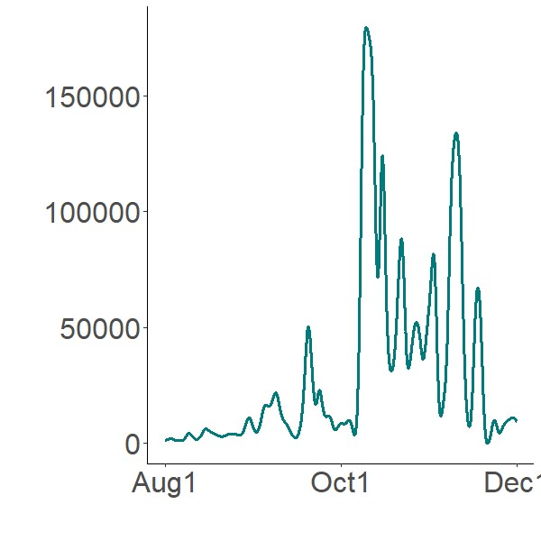
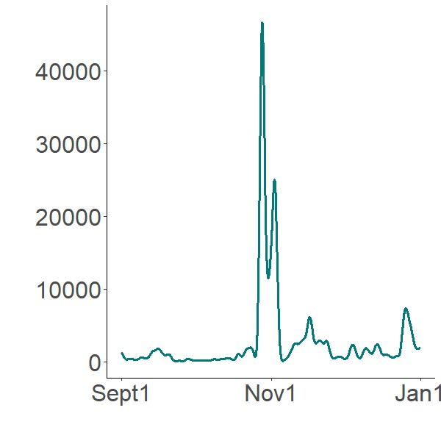
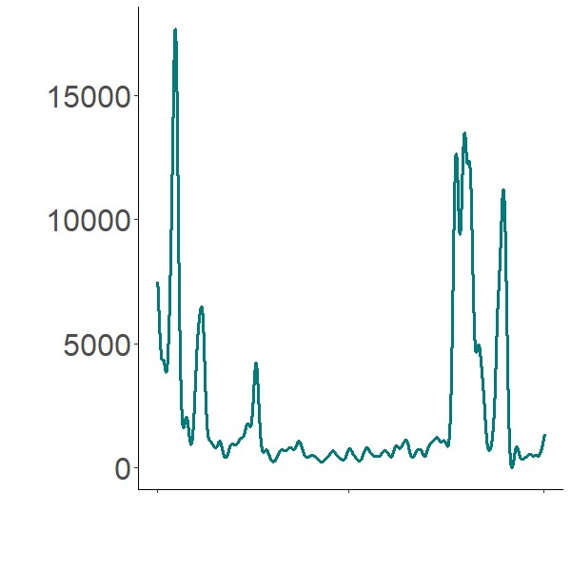
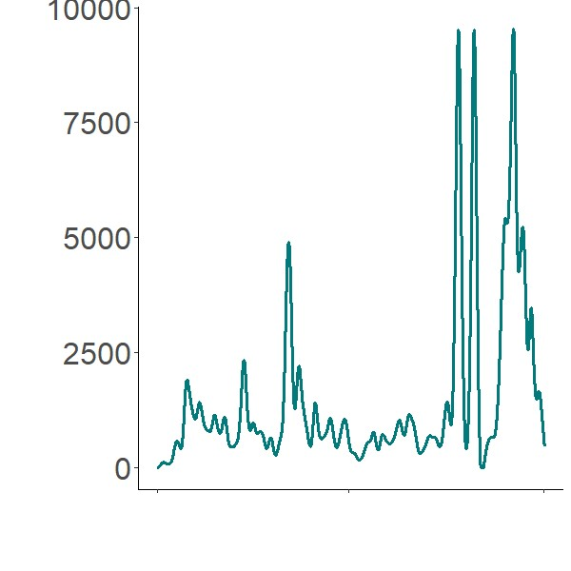
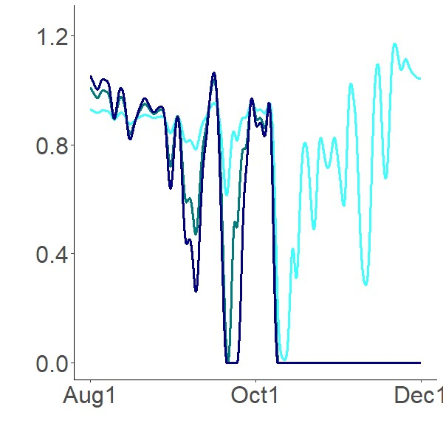
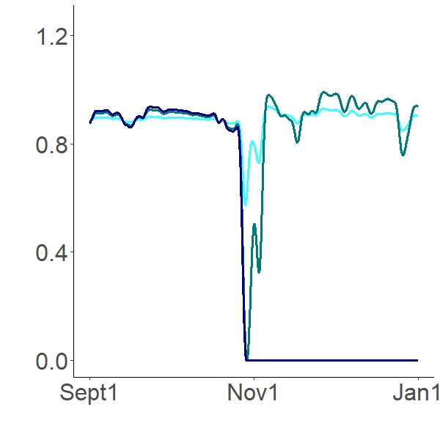
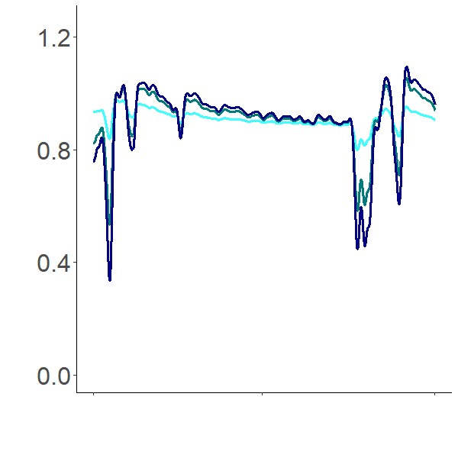
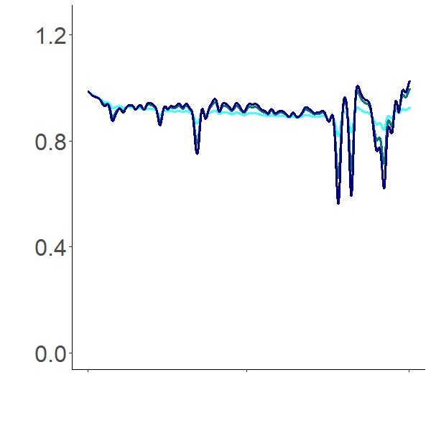
2007
2008
2009
2010
2007
2008
2009
2010
15,000
10,000
150,000
40,000
7,500
30,000
10,000
100,000
5,000
Offshore Phytoplankton Biomass
20,000
50,000
5,000
10,000
2,500
0
0
0
0
Aug1
Oct1
Dec1
Sept1
Nov1
Jan1
Jan1
Jul1
Jan1
Jan1
Jul1
Jan1
1.2
1.2
1.2
1.2
0.8
0.8
0.8
0.8
Onchidella Biomass
0.4
0.4
0.4
0.4
0
0
0
0
Aug1
Oct1
Dec1
Sept1
Nov1
Jan1
Jan1
Jul1
Jan1
Jan1
Jul1
Jan1
Notes:
2003

Slide 16
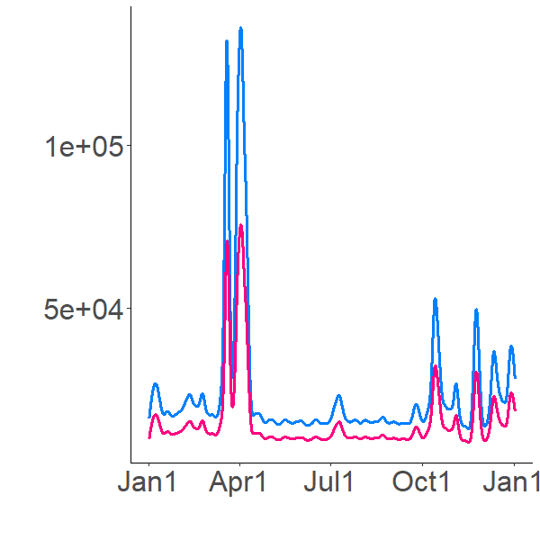
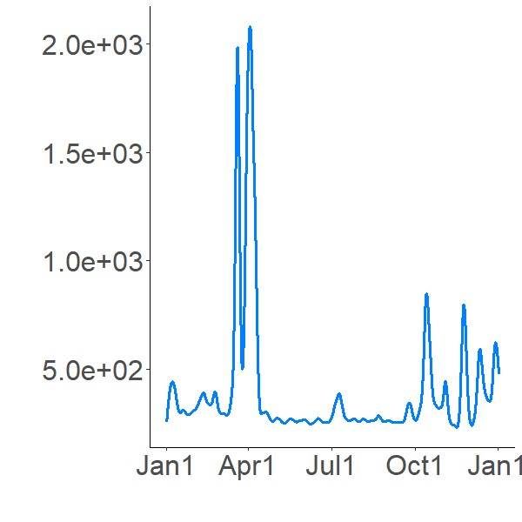
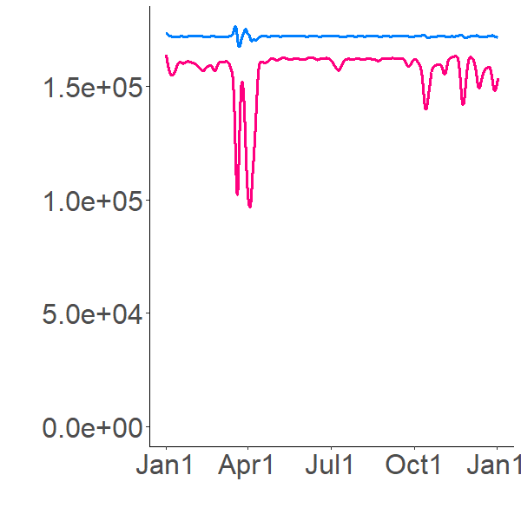
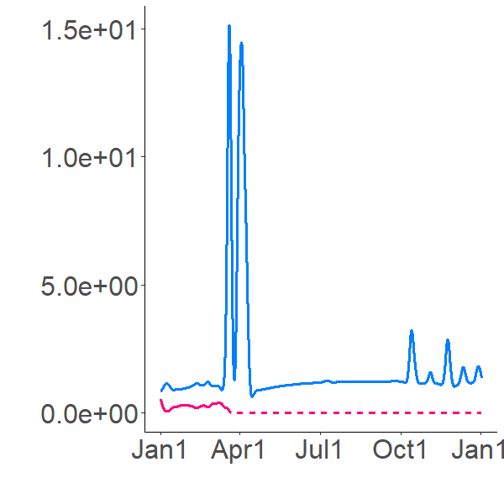
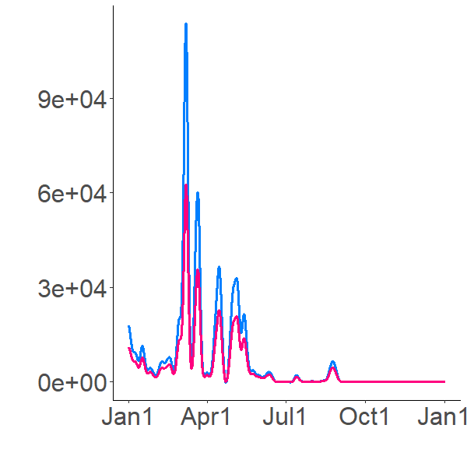
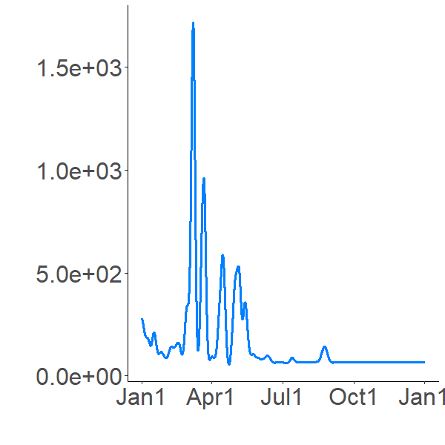
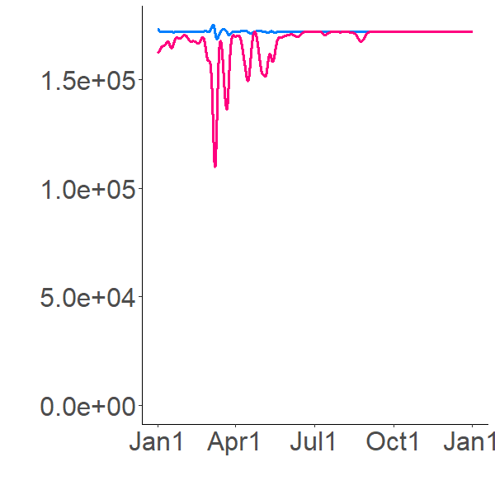

Phytoplankton
Abundance
Barnacle
Abundance
Producer
Abundance
Sea Snail
Abundance
OP
FP
BL
Prod
NP Prod
LO
TA
2,000
15
150,000
100,000
1,500
10
1999
100,000
1,000
50,000
50,000
5
500
0
0
0
0
Jan1
Jul1
Jan1
Jan1
Jul1
Jan1
Jan1
Jul1
Jan1
Jan1
Jul1
Jan1
1,500
90,000
150,000
10
2000
1,000
100,000
60,000
500
5
30,000
50,000
0
0
0
0
Jan1
Jul1
Jan1
Jan1
Jul1
Jan1
Jan1
Jul1
Jan1
Jan1
Jul1
Jan1

Slide 17








600
150,000
2
30,000
400
100,000
2001
20,000
1
10,000
200
50,000
0
0
0
0
Jan1
Jan1
Jul1
Jul1
Jan1
Jan1
Jan1
Jan1
Jul1
Jul1
Jan1
Jan1
Jan1
Jan1
Jul1
Jul1
Jan1
Jan1
Jan1
Jan1
Jul1
Jul1
Jan1
Jan1
80,000
1,250
1,000
150,000
7.5
60,000
2002
750
100,000
5
40,000
500
20,000
50,000
2.5
250
0
0
0
0
Jan1
Jan1
Jul1
Jul1
Jan1
Jan1
Jan1
Jan1
Jul1
Jul1
Jan1
Jan1
Jan1
Jan1
Jul1
Jul1
Jan1
Jan1
Jan1
Jan1
Jul1
Jul1
Jan1
Jan1

Slide 18








100,000
10
150,000
75,000
1,200
7.5
2003
100,000
50,000
800
5
50,000
2.5
25,000
400
0
0
0
0
Jan1
Jan1
Jul1
Jul1
Jan1
Jan1
Jan1
Jan1
Jul1
Jul1
Jan1
Jan1
Jan1
Jan1
Jul1
Jul1
Jan1
Jan1
Jan1
Jan1
Jul1
Jul1
Jan1
Jan1
4
40,000
600
150,000
3
2004
30,000
100,000
400
2
20,000
50,000
1
10,000
200
0
0
0
0
Jan1
Jan1
Jul1
Jul1
Jan1
Jan1
Jan1
Jan1
Jul1
Jul1
Jan1
Jan1
Jan1
Jan1
Jul1
Jul1
Jan1
Jan1
Jan1
Jan1
Jul1
Jul1
Jan1
Jan1

Slide 19








50,000
800
150,000
4
40,000
600
3
2005
30,000
100,000
400
2
20,000
200
50,000
10,000
1
0
0
0
0
Jan1
Jan1
Jul1
Jul1
Jan1
Jan1
Jan1
Jan1
Jul1
Jul1
Jan1
Jan1
Jan1
Jan1
Jul1
Jul1
Jan1
Jan1
Jan1
Jan1
Jul1
Jul1
Jan1
Jan1
4
40,000
600
150,000
3
2006
30,000
400
100,000
20,000
2
50,000
1
10,000
200
0
0
0
0
Jan1
Jan1
Jul1
Jul1
Jan1
Jan1
Jan1
Jan1
Jul1
Jul1
Jan1
Jan1
Jan1
Jan1
Jul1
Jul1
Jan1
Jan1
Jan1
Jan1
Jul1
Jul1
Jan1
Jan1

Slide 20








150,000
20
2,000
150,000
15
100,000
1,500
2007
100,000
10
1,000
50,000
50,000
500
5
0
0
0
0
Jan1
Jan1
Jul1
Jul1
Jan1
Jan1
Jan1
Jan1
Jul1
Jul1
Jan1
Jan1
Jan1
Jan1
Jul1
Jul1
Jan1
Jan1
Jan1
Jan1
Jul1
Jul1
Jan1
Jan1
2
400
150,000
20,000
300
2008
100,000
200
1
10,000
100
50,000
0
0
0
0
Jan1
Jan1
Jul1
Jul1
Jan1
Jan1
Jan1
Jan1
Jul1
Jul1
Jan1
Jan1
Jan1
Jan1
Jul1
Jul1
Jan1
Jan1
Jan1
Jan1
Jul1
Jul1
Jan1
Jan1

Slide 21








300
15,000
150,000
1
200
2009
10,000
100,000
5,000
100
50,000
0
0
0
0
Jan1
Jan1
Jul1
Jul1
Jan1
Jan1
Jan1
Jan1
Jul1
Jul1
Jan1
Jan1
Jan1
Jan1
Jul1
Jul1
Jan1
Jan1
Jan1
Jan1
Jul1
Jul1
Jan1
Jan1
10,000
150
150,000
7,500
1
2010
100,000
5,000
100
2,500
50
50,000
0
0
0
0
Jan1
Jan1
Jul1
Jul1
Jan1
Jan1
Jan1
Jan1
Jul1
Jul1
Jan1
Jan1
Jan1
Jan1
Jul1
Jul1
Jan1
Jan1
Jan1
Jan1
Jul1
Jul1
Jan1
Jan1

Slide 22



(A)
150,000
(B)
k_{mixing}
(C)
200,000
k_{mixing}
100,000
150,000
100,000
100,000
Offshore Phytoplankton Biomass
Foodweb Phytoplankton Biomass
Peak Biomass
50,000
50,000
50,000
0
0
0
Sept1
Nov1
Jan1
Sept1
Nov1
Jan1
FP
Prod
FF
Cons

Slide 23
trophic level computation – revisit later with an actual source
how many trophic levels can an ecosystem support?
new result!

